Slide 1

Recurrent Neural Network
Recurrent Neural Network using tensorflow.keras
KyungHee University Dept. CS & CE
Data & Knowledge Engineering Lab.
2022-09-01
Juyeong Shin

Slide 2
순환 신경망 (Recurrent Neural Network)
순서가 있는 데이터를 입력으로 받음
변화하는 입력에 대한 출력을 얻음
시계열(날씨, 주가 등), 자연어와 같이 시간의 흐름에 따라 변화하고, 그 변화가 의미를 갖는 데이터

Slide 3
Feed Forward Network vs Recurrent Network
Feed Forward Net (앞먹임 구조)
일반적인 구조의 신경망
입력 → 은닉 → 출력층 으로 이어지는 단방향 구조
이전 스텝의 출력의 영향을 받지 않음
Recurrent Net (되먹임 구조)
이전 층(Layer), 또는 스텝의 출력이 다시 입력으로 연결되는 신경망 구조
각 스텝마다 이전 상태를 기억 시스템(Memory System)
현재 상태가 이전 상태에 종속

Slide 4
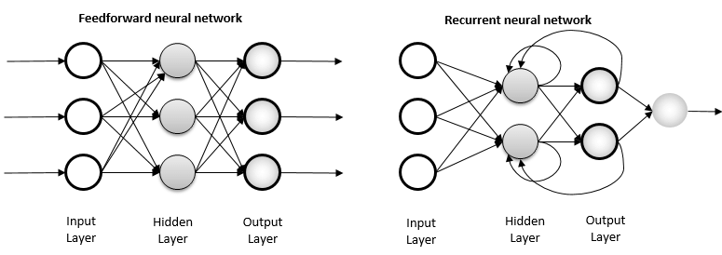
Feed Forward Network vs Recurrent Network

Slide 5
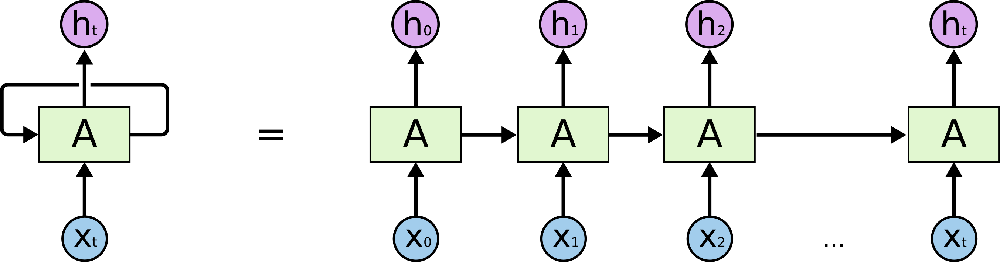
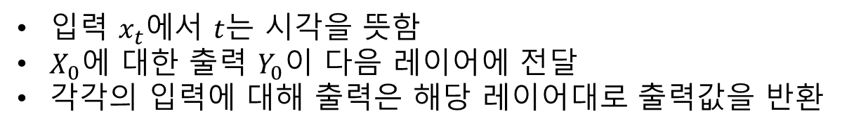
순환 신경망 구조
입력 $x_{t}에$서 $t는$ 시각을 뜻함
$X_{0}에$ 대한 출력 $Y_{0}이$ 다음 레이어에 전달
각각의 입력에 대해 출력은 해당 레이어대로 출력값을 반환

Slide 6
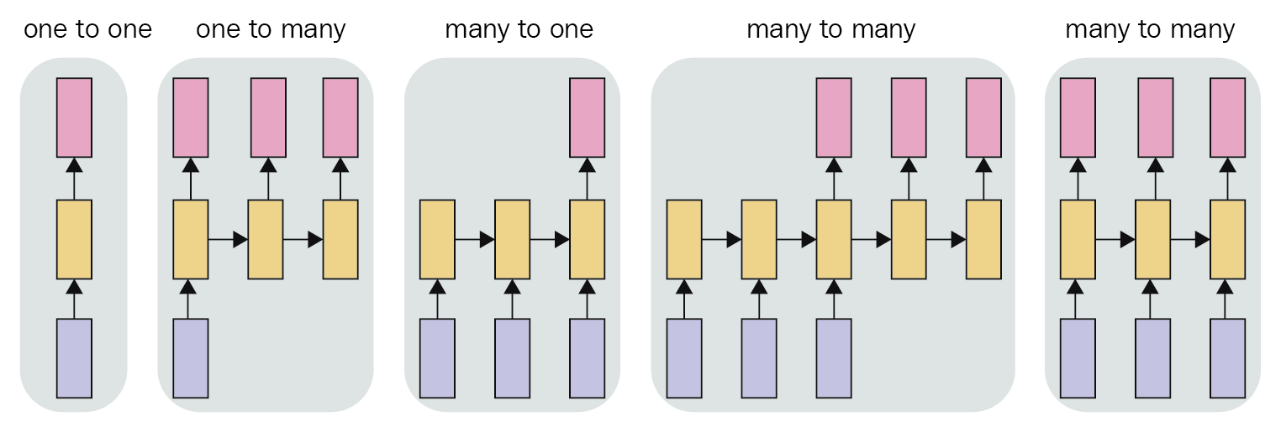
순환 신경망의 다양한 구조

Slide 7
순환 신경망의 다양한 구조
one to one
RNN
one to many
Image Captioning
이미지에 대한 설명 생성
many to one
Sentiment Classification
문장의 긍정/부정을 판단하는 감정 분석
many to many
Machine Translation
하나의 언어를 다른 언어로 번역하는 기계 번역
many to many
Video Classification(Frame Level)

Slide 8
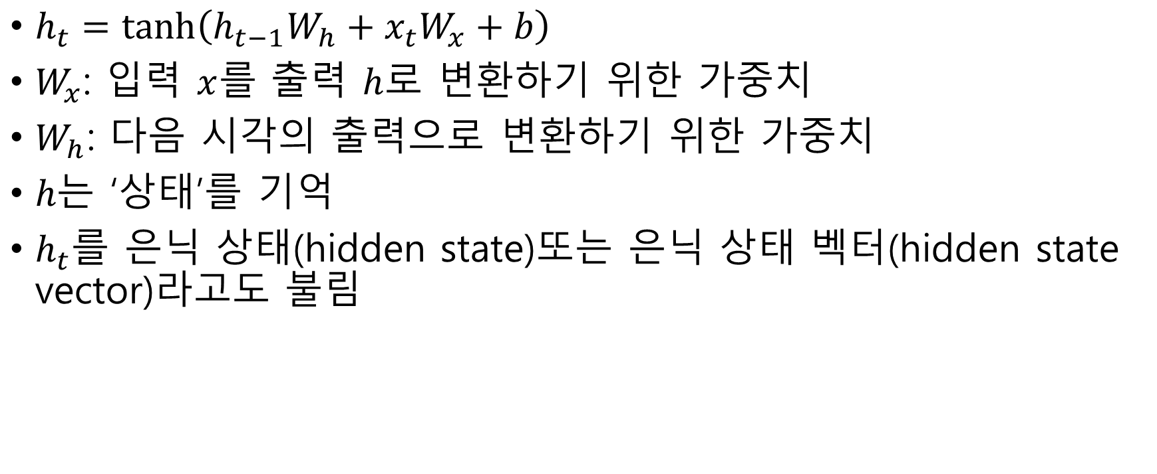
두 가지 정보(현재 입력, 이전 시각의 출력)을 처리하는 수식
$h_{t}=\tanh\left(h_{t−1}W_{h}+x_{t}W_{x}+b\right)$
$W_{x}$: 입력 $x$를 출력 $h$로 변환하기 위한 가중치
$W_{h}$: 다음 시각의 출력으로 변환하기 위한 가중치
$h는$ ‘상태’를 기억
$h_{t}를$ 은닉 상태(hidden state)또는 은닉 상태 벡터(hidden state vector)라고도 불림

Slide 9
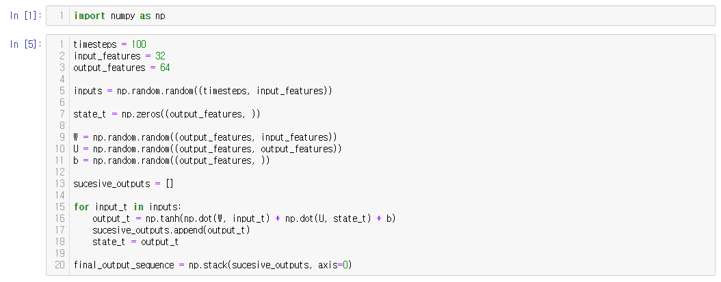
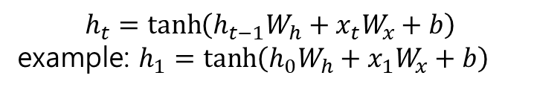
순환 신경망 레이어 (RNN Layer)
$$h_{t}=\tanh\left(h_{t−1}W_{h}+x_{t}W_{x}+b\right)$$
example: $h_{1}=\tanh\left(h_{0}W_{h}+x_{1}W_{x}+b\right)$

Slide 10
케라스의 순환층
SimpleRNN layer
입력: (batch_size, timesteps, input_features)
출력
return_sequences로 결정할 수 있음
3D 텐서
타임스텝의 출력을 모은 전체 시퀀스를 반환
(batch_size, timesteps, output_features)
2D 텐서
입력 시퀀스에 대한 마지막 출력만 반환
(batch_size, output_features)

Slide 11
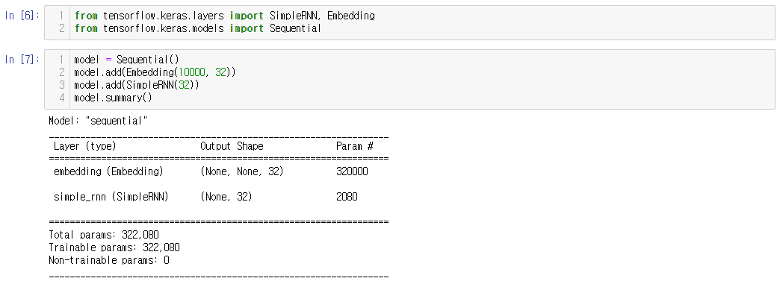
케라스의 순환층

Slide 12
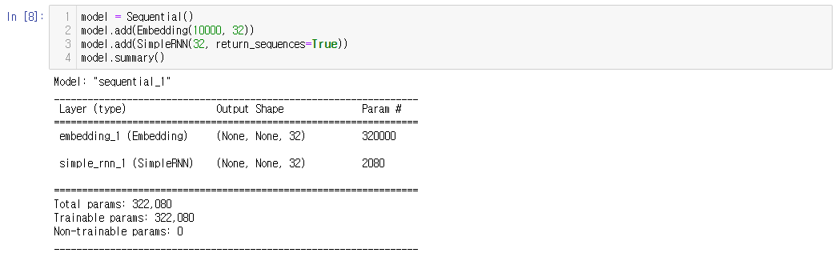
케라스의 순환층

Slide 13
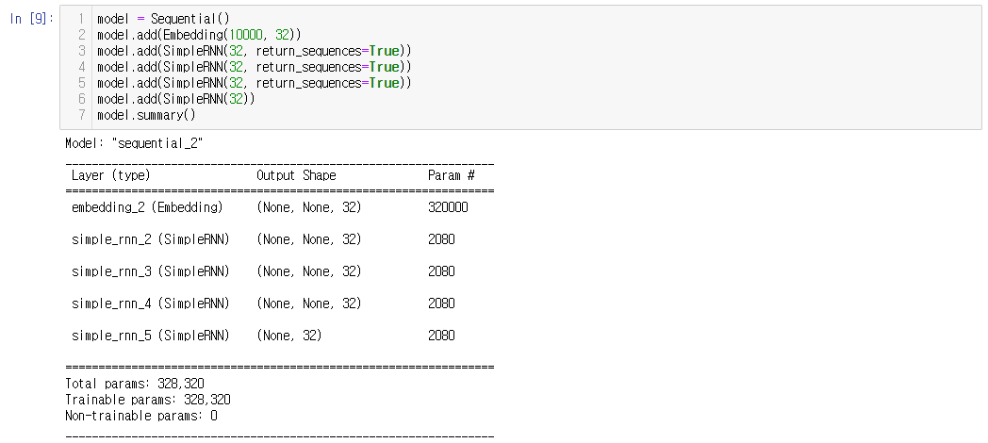
케라스의 순환층
네트워크의 표현력을 증가시키기 위해 여러 개의 순환층을 차례대로 쌓는 것이 유용할 때가 있음
이런 설정에서는 중간층들이 전체 출력 시퀀스를 반환하도록 설정

Slide 14
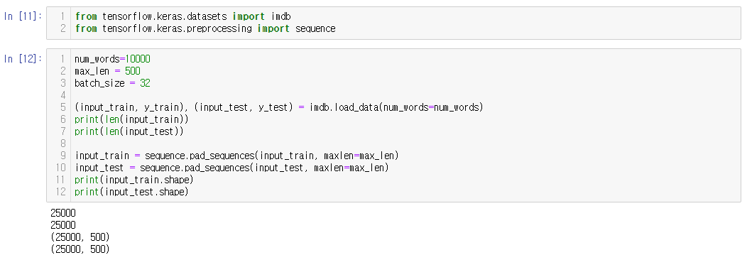
RNN, IMDB 데이터 적용 데이터 로드

Slide 15
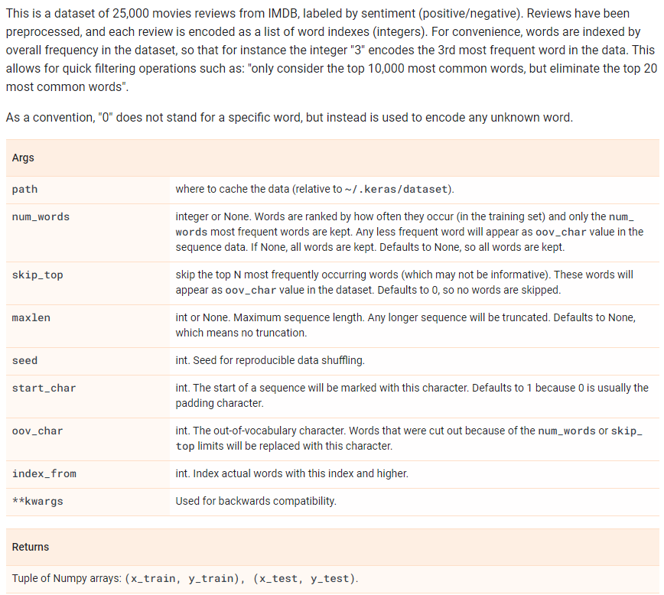
RNN, IMDB 데이터 적용 데이터 로드(imdb.load_data API reference)

Slide 16
RNN, IMDB 데이터 적용 데이터 로드
리뷰 본문에 해당하는 x_train[0]에는 숫자들이 들어있음.
이 데이터는 토큰화와 정수 인코딩이라는 텍스트 전처리가 끝난 상태
IMDB 리뷰 데이터는 전체 데이터에서 각 단어들의 등장 빈도에 따라 인덱스를 부여.
숫자가 낮을수록 이 데이터에서 등장 빈도 순위가 높음
y, 즉 target value는 0또는 1의 값을 가짐

Slide 17
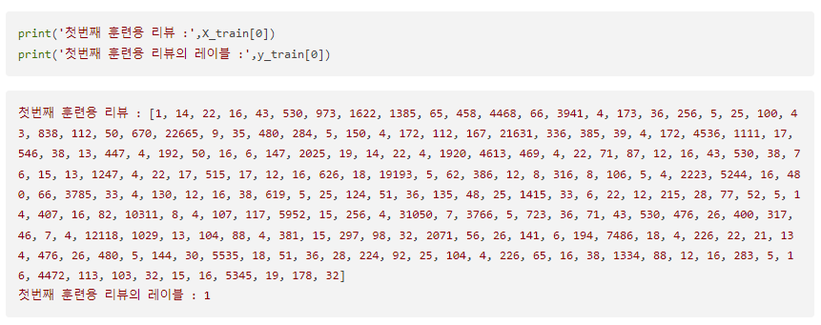
RNN, IMDB 데이터 적용 데이터 로드

Slide 18
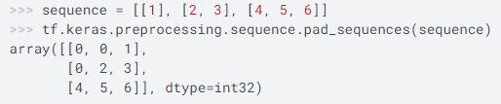
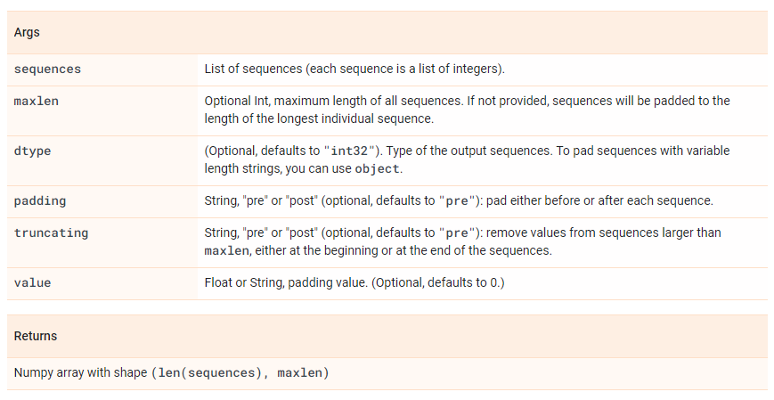
RNN, IMDB 데이터 적용 데이터 로드 (sequence.pad_sequences API reference)

Slide 19
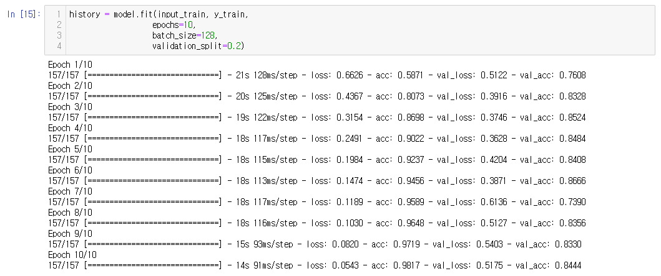
RNN, IMDB 데이터 적용 모델 학습

Slide 20
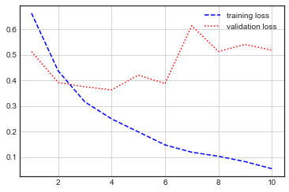
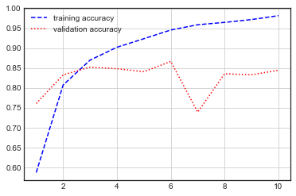
RNN, IMDB 데이터 적용 모델 평가

Slide 21
RNN, IMDB 데이터 적용 모델 평가

Slide 22
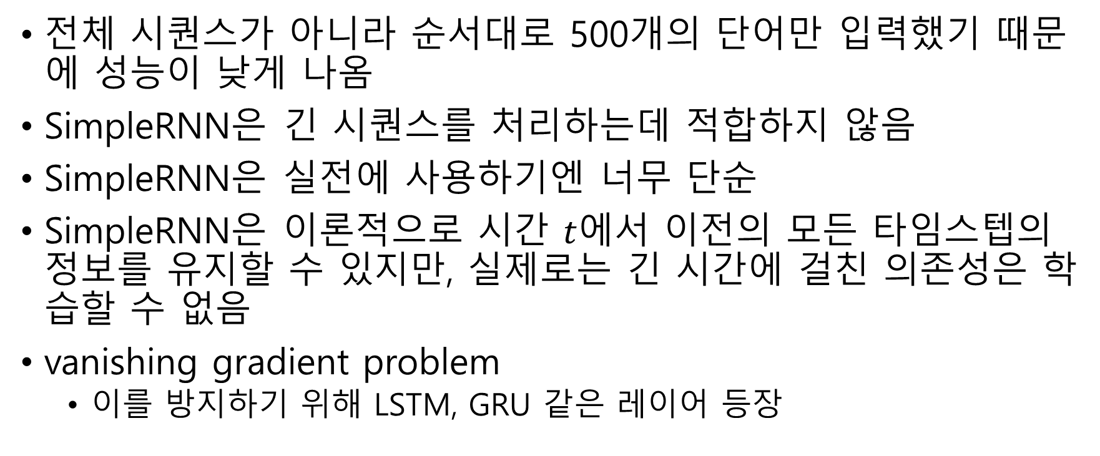
RNN, IMDB 데이터 적용 모델 평가
전체 시퀀스가 아니라 순서대로 500개의 단어만 입력했기 때문에 성능이 낮게 나옴
SimpleRNN은 긴 시퀀스를 처리하는데 적합하지 않음
SimpleRNN은 실전에 사용하기엔 너무 단순
SimpleRNN은 이론적으로 시간 $t$에서 이전의 모든 타임스텝의 정보를 유지할 수 있지만, 실제로는 긴 시간에 걸친 의존성은 학습할 수 없음
vanishing gradient problem
이를 방지하기 위해 LSTM, GRU 같은 레이어 등장

Slide 23
LSTM(Long Short-Term Memory)
LSTM은 RNN의 한 종류
긴 의존기간을 필요로 하는 학습을 수행할 능력을 갖고 있음
장단기 메모리 알고리즘
나중을 위해 정보를 저장함으로써 오래된 시그널이 점차 소실되는 것을 막아줌

Slide 24
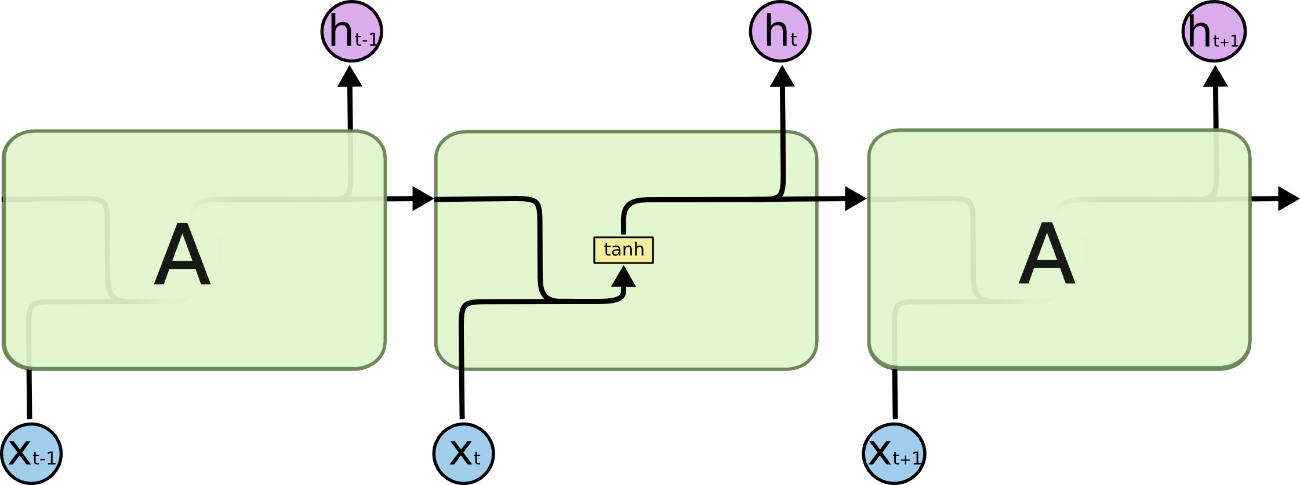

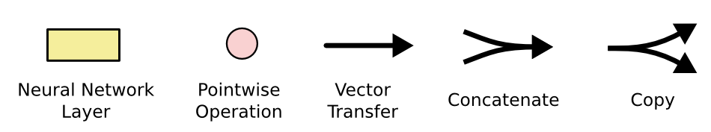
RNN vs LSTM
RNN(단 1개의 layer)
LSTM(4개의 상호작용하는 layer)

Slide 25
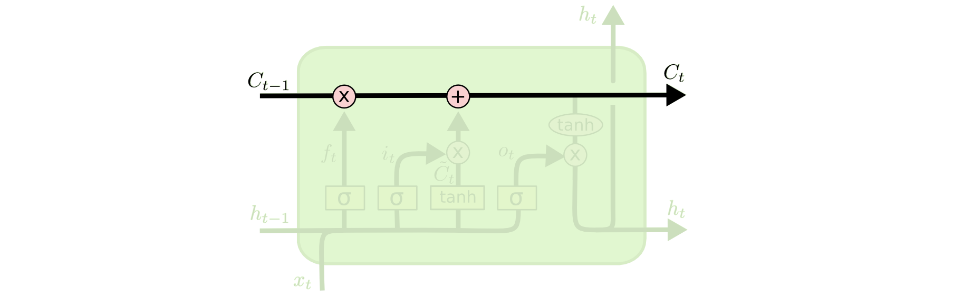
LSTM의 핵심 아이디어
LSTM의 핵심은 cell state, 모듈 그림에서 수평으로 그어진 윗 선
작은 linear interaction만을 적용시키면서 전체 체인을 계속 구동시킴
정보가 전혀 바뀌지 않고 그대로 흐르기만 함

Slide 26
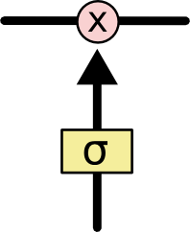
LSTM의 핵심 아이디어
LSTM은 cell state에 뭔가 더하거나 없애는 능력이 있음
이 능력은 gate 구조에 의해 조심스럽게 제어됨
gate는 정보가 전달될 수 있는 추가적인 방법으로, sigmoid layer와 pointwise 곱셈으로 이루어져 있다.
Sigmoid layer는 0과 1사이의 숫자를 내보냄.
그 값이 0이면 “아무 것도 넘기지 마라＂가 됨
그 값이 1이면 “모든 것을 넘겨라＂가 됨

Slide 27
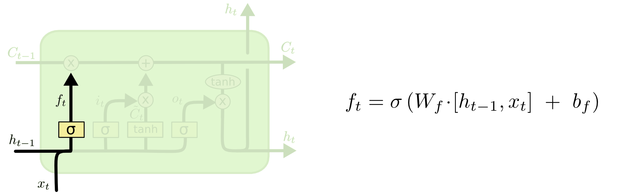
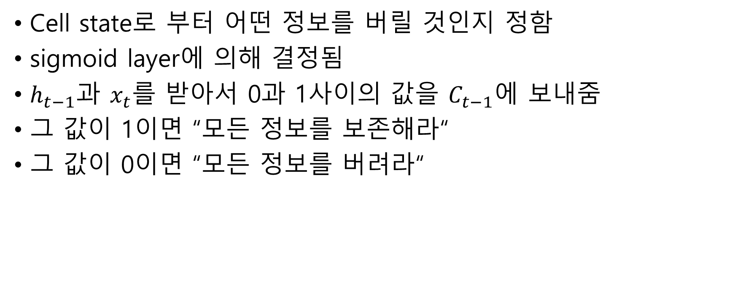
LSTM algorithm step1
Cell state로 부터 어떤 정보를 버릴 것인지 정함
sigmoid layer에 의해 결정됨
$h_{t−1}과$ $x_{t}를$ 받아서 0과 1사이의 값을 $C_{t−1}에$ 보내줌
그 값이 1이면 “모든 정보를 보존해라“
그 값이 0이면 “모든 정보를 버려라“

Slide 28
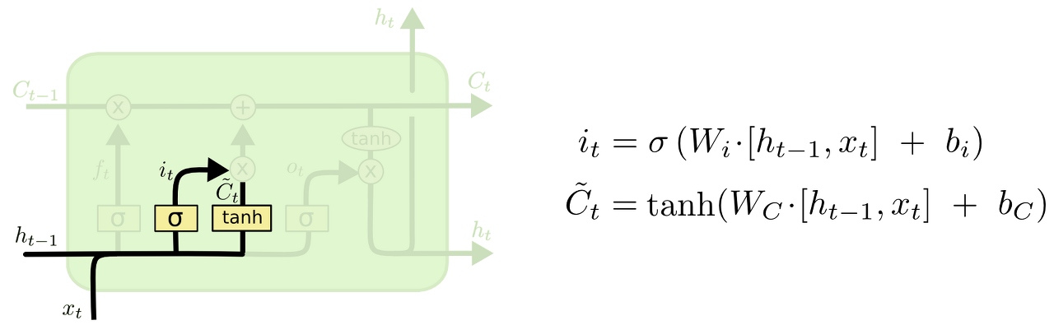
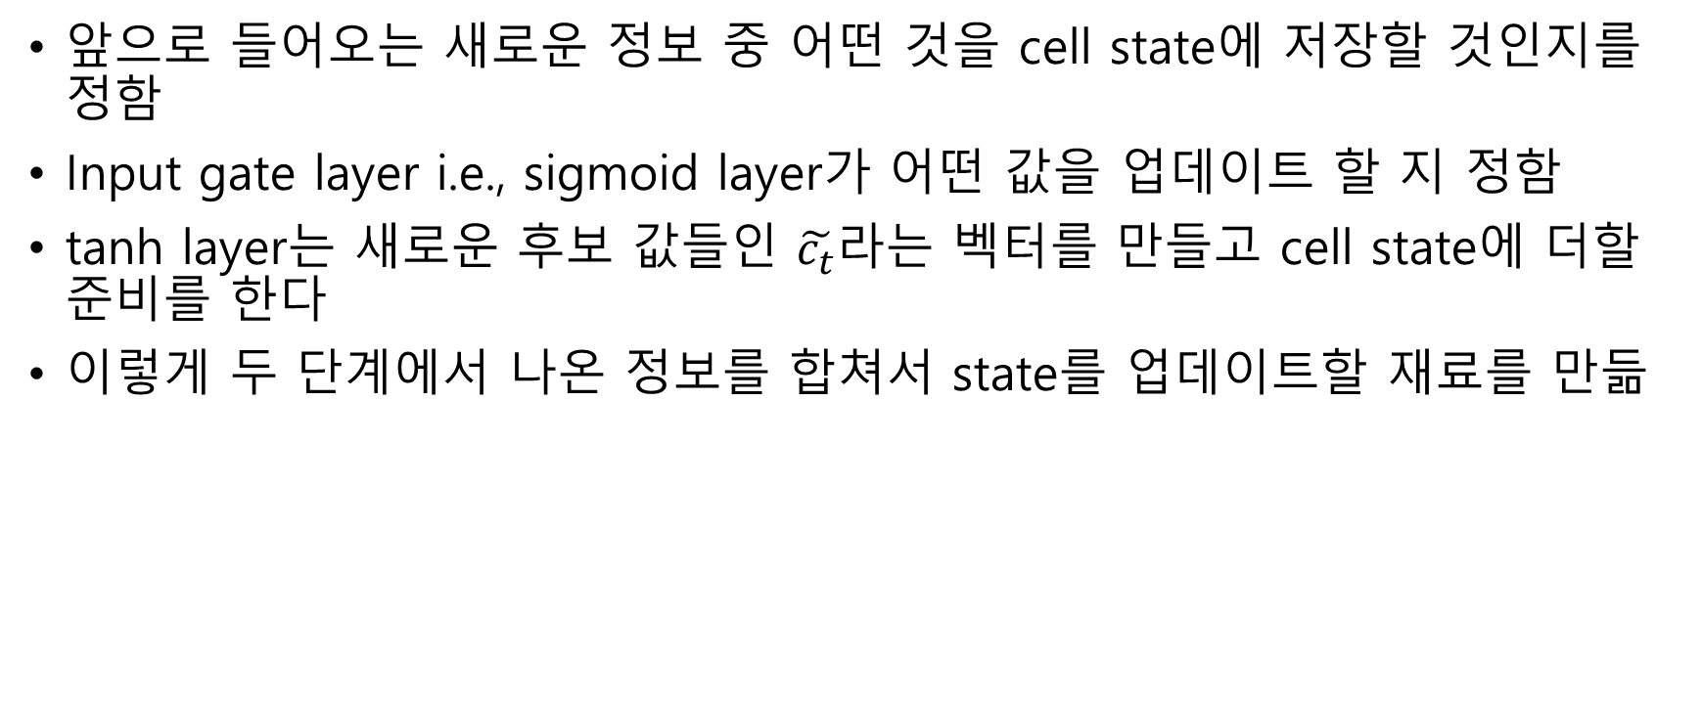
LSTM algorithm step2
앞으로 들어오는 새로운 정보 중 어떤 것을 cell state에 저장할 것인지를 정함
Input gate layer i.e., sigmoid layer가 어떤 값을 업데이트 할 지 정함
tanh layer는 새로운 후보 값들인 $\tilde{c_{t}}라$는 벡터를 만들고 cell state에 더할 준비를 한다
이렇게 두 단계에서 나온 정보를 합쳐서 state를 업데이트할 재료를 만듦

Slide 29
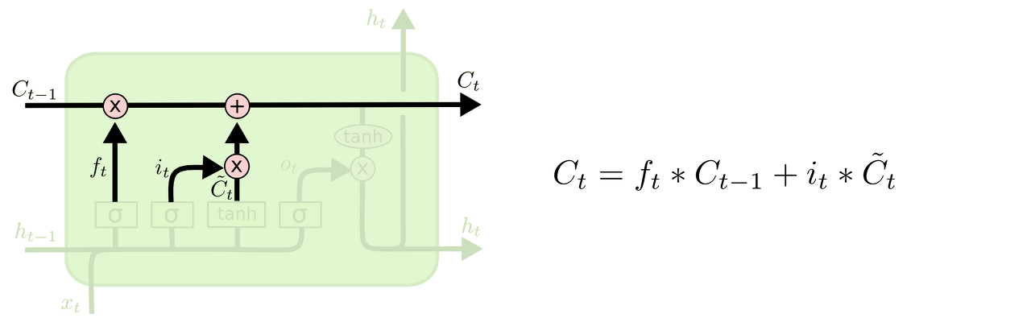
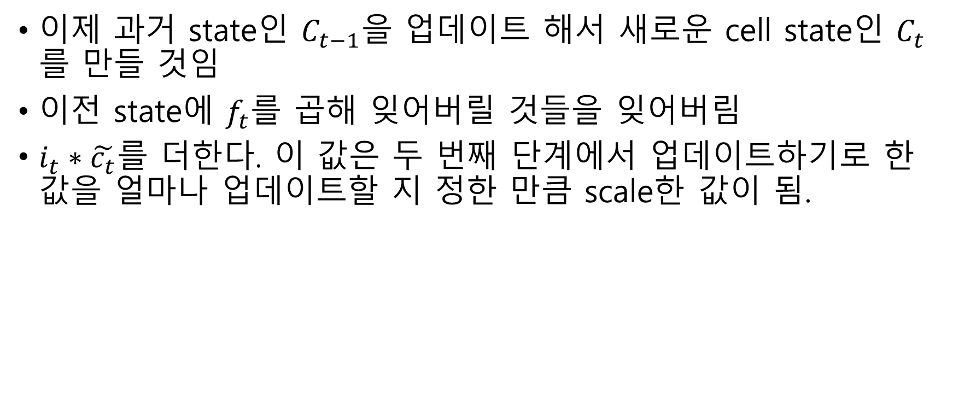
LSTM algorithm step3
이제 과거 state인 $C_{t−1}을$ 업데이트 해서 새로운 cell state인 $C_{t}를$ 만들 것임
이전 state에 $f_{t}를$ 곱해 잊어버릴 것들을 잊어버림
$i_{t}∗\tilde{c_{t}}$를 더한다. 이 값은 두 번째 단계에서 업데이트하기로 한 값을 얼마나 업데이트할 지 정한 만큼 scale한 값이 됨.

Slide 30
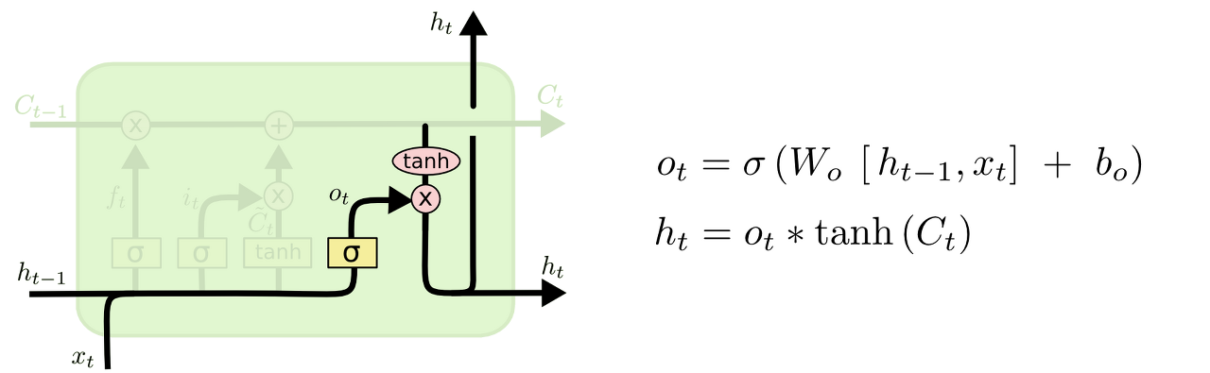
LSTM algorithm step4
output은 cell state를 바탕으로 필터링 된 값
sigmoid layer에 input 데이터를 태워서 cell state의 어느 부분을 output으로 내보낼 지를 정함
cell state를 tanh layer에 태워서 -1과 1 사이의 값을 받은 뒤에 방금 전에 계산한 sigmoid gate의 output과 곱해줌
우리가 output으로 보내고자 하는 부분만 내보내짐

Slide 31
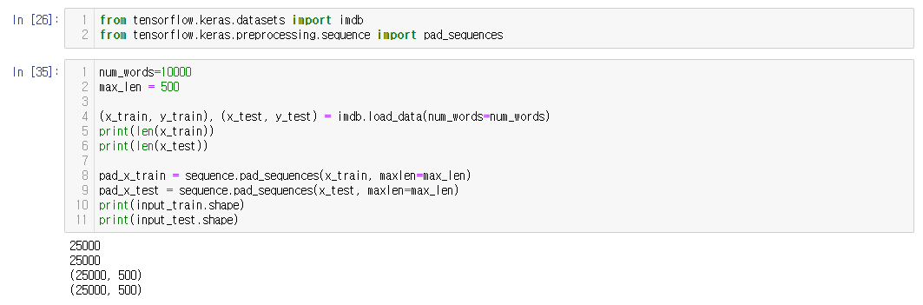
LSTM, IMDB 데이터 적용 데이터 로드

Slide 32
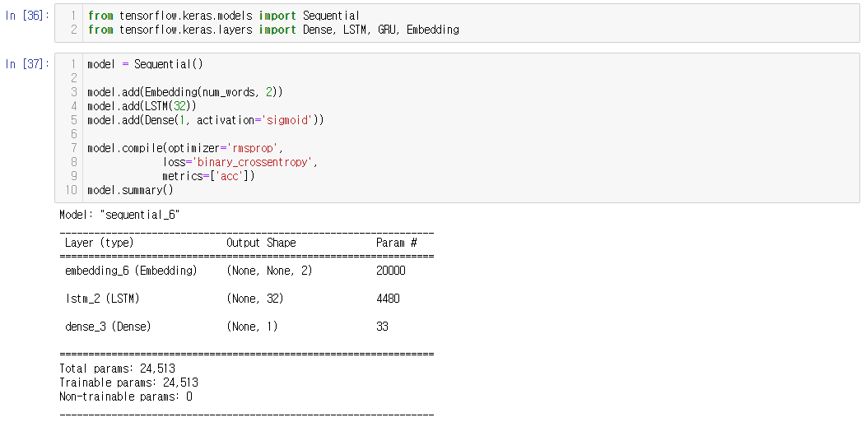
LSTM, IMDB 데이터 적용 모델 구성

Slide 33
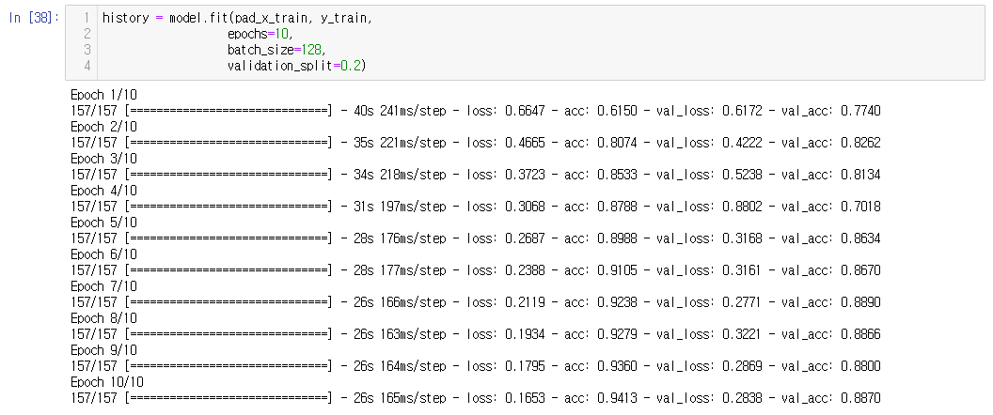
LSTM, IMDB 데이터 적용 모델 학습

Slide 34
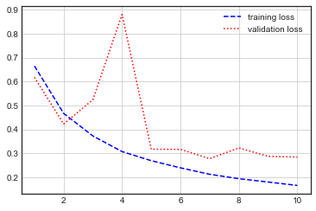
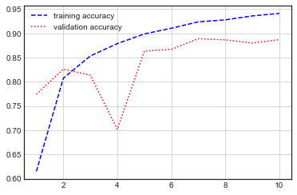
LSTM, IMDB 데이터 적용 모델 평가

Slide 35
LSTM, IMDB 데이터 적용 모델 평가

Slide 36
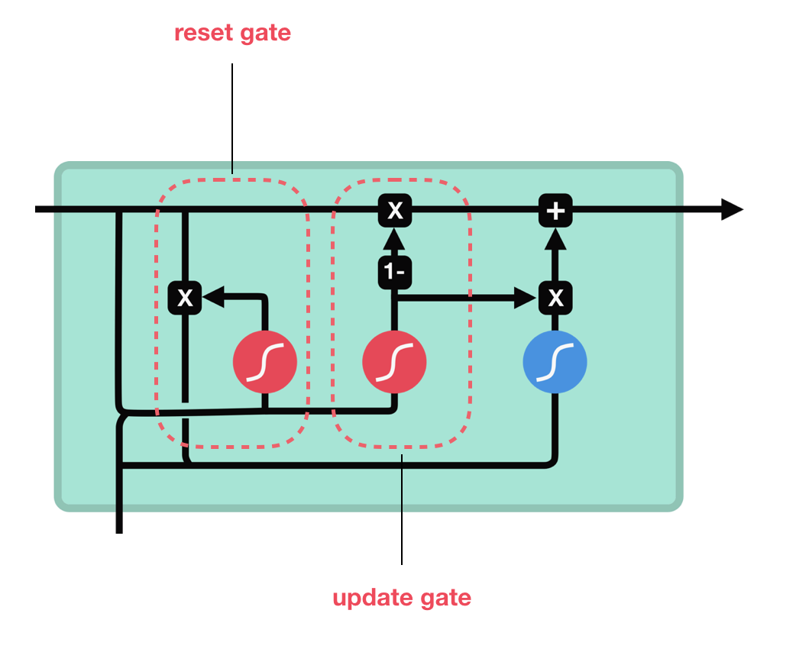

GRU (Gated Recurrent Unit)
LSTM을 더 단순하게 만든 구조
기억 셀은 없고, 시간방향으로 전파하는 은닉 상태만 있음
reset gate
과거의 은닉 상태를 얼마나 무시할지 결정
r 값이 결정
update gate
은닉 상태를 갱신하는 게이트
LSTM의 forget, input gate 역할을 동시에 함
$z=σ(x_{t}W_{x}^{\left(z\right)}+h_{t−1}W_{h}^{\left(z\right)}+b^{\left(z\right)})$
$r=σ(x_{t}W_{x}^{\left(r\right)}+h_{t−1}W_{h}^{\left(r\right)}+b^{\left(r\right)})$
$\tilde{i}=tanh⁡\left(x_{t}W_{x}^{\left(i\right)}+\left(r⨀h_{t−1}\right)W_{h}^{\left(i\right)}+b\right)$
$h_{t}=\left(1−z\right)⨀h_{t−1}+z⊙\tilde{h}$

Slide 37
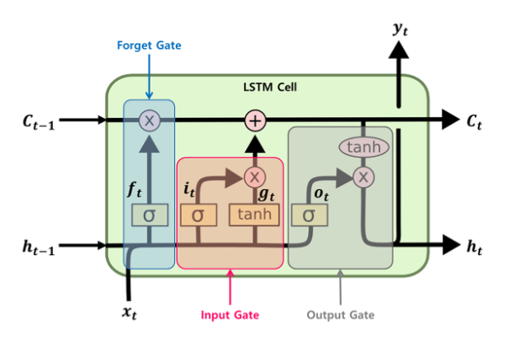
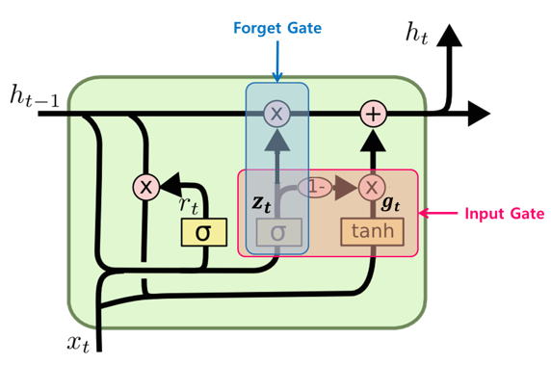
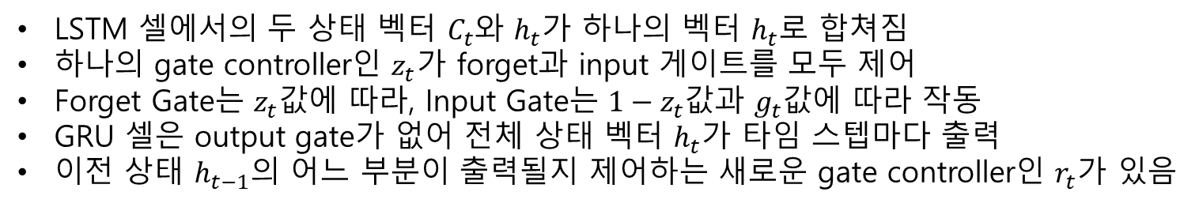
LSTM vs GRU
LSTM
GRU
LSTM 셀에서의 두 상태 벡터 $C_{t}$와 $h_{t}$가 하나의 벡터 $h_{t}$로 합쳐짐
하나의 gate controller인 $z_{t}$가 forget과 input 게이트를 모두 제어
Forget Gate는 $z_{t}값$에 따라, Input Gate는 $1−z_{t}$값과 $g_{t}값$에 따라 작동
GRU 셀은 output gate가 없어 전체 상태 벡터 $h_{t}$가 타임 스텝마다 출력
이전 상태 $h_{t−1}$의 어느 부분이 출력될지 제어하는 새로운 gate controller인 $r_{t}$가 있음

Slide 38
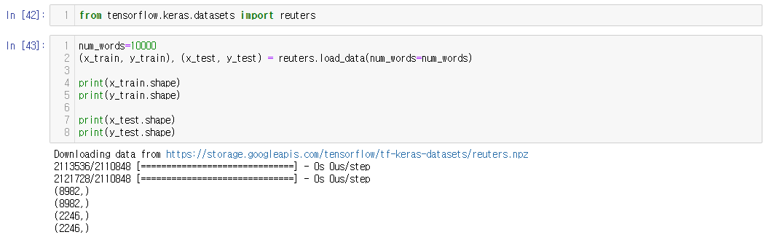
GRU, Reuters 데이터 적용 데이터 로드

Slide 39
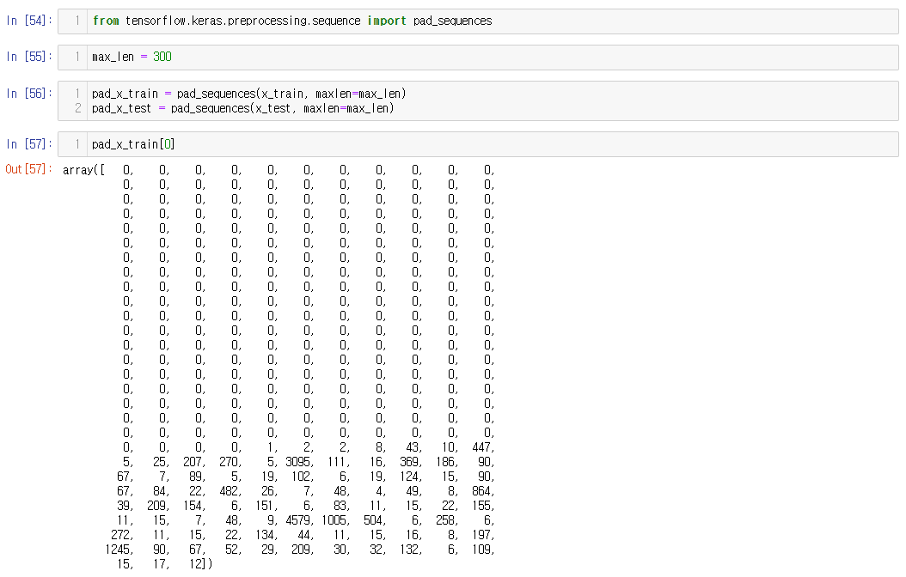
GRU, Reuters 데이터 적용 데이터 전처리 및 확인

Slide 40
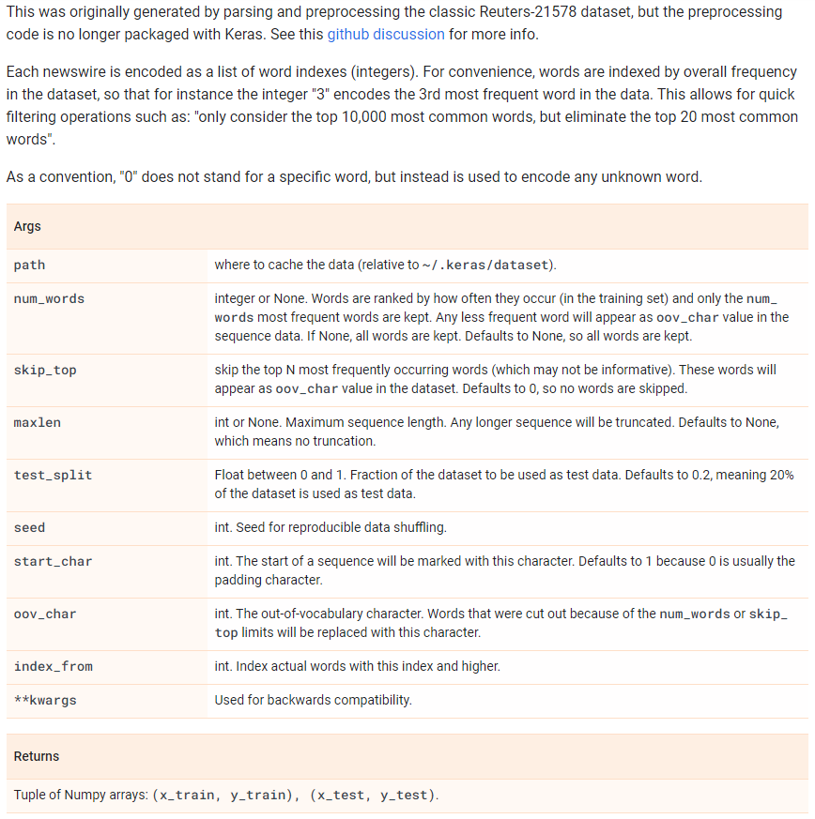
GRU, Reuters 데이터 적용 데이터 로드(imdb.load_data API reference)

Slide 41
GRU, Reuters 데이터 적용 데이터 로드
리뷰 본문에 해당하는 pad_x_train[0]에는 숫자들이 들어있음.
이 데이터는 토큰화와 정수 인코딩이라는 텍스트 전처리가 끝난 상태
Reuters 리뷰 데이터는 전체 데이터에서 각 단어들의 등장 빈도에 따라 인덱스를 부여.
숫자가 낮을수록 이 데이터에서 등장 빈도 순위가 높음
y, 즉 target value는 0또는 1의 값을 가짐

Slide 42
GRU, Reuters 데이터 적용 모델 학습

Slide 43
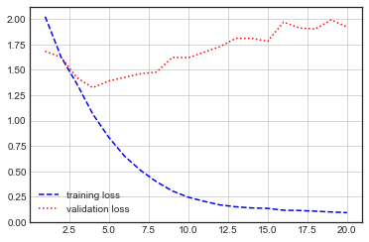
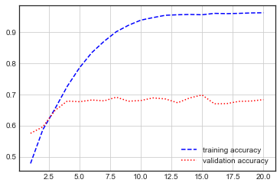
GRU, Reuters 데이터 적용 모델 평가

Slide 44
GRU, Reuters 데이터 적용 모델 평가

